Slide 1
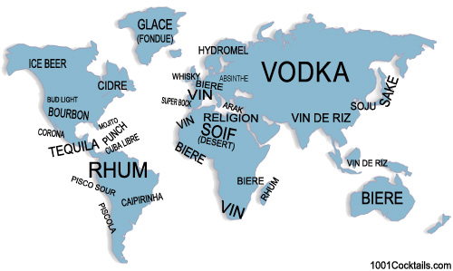
Prévention des addictions en entreprise
AST 25, journée PRESANSE 24/09/20
Marie DUBIEZ Médecin du travail
Marlène BIDOIRE infirmière en santé au travail

Slide 2
Préambule
La présentation sera composée de 3 parties:
1ere partie: généralités concernant les substances psychoactives
2e partie: conséquences possibles des consommations en milieu professionnel
3e partie : démarches de préventions pouvant être appliquées en entreprise
L'ensemble des supports présentés vous sera transmis par mail dès la fin du webinaire. (REPLAY et présentation)

Slide 3
Préambule
Compte tenu du nombre de participants :
Merci de poser vos questions uniquement par écrit, à tout moment, à l'aide du chat, situé en bas à droite de votre écran. Vous n'avez pas besoin d'activer votre webcam ou votre micro.
Le temps des « questions- réponses » se fera après présentation de chaque partie, nous répondrons alors oralement aux questions posées par écrit
Nous vous remercions pour votre participation et vous souhaitons un bon webinaire !

Slide 4
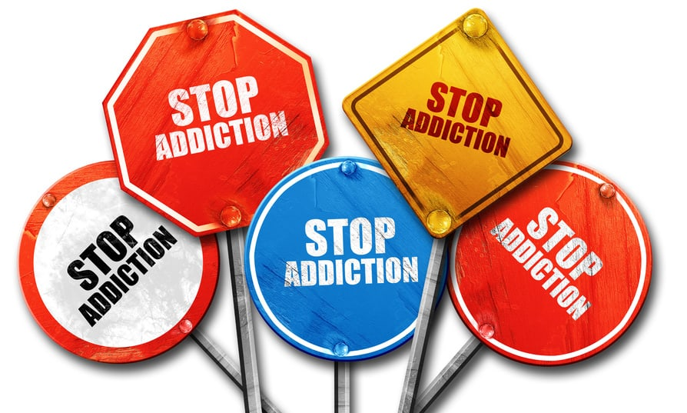
Généralités
Substances psychoactives (SPA) addiction

Slide 5
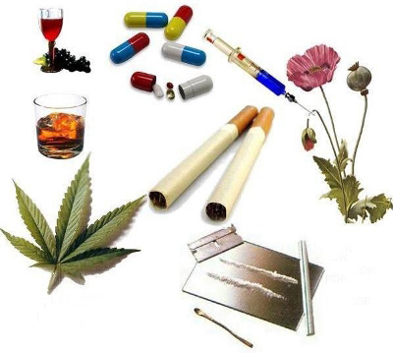
Définitions : substances psychoactives et addiction
Produit légal ou illégal agissant sur le cerveau et procurant du plaisir
Augmentation progressive des doses et des fréquences de prises pour retrouver la sensation de plaisir
Risque à terme d’addiction au produit :
Impossibilité de contrôler la consommation malgré les conséquences négatives
Maladie nécessitant des soins
Notes:
Une SPA agit au niveau du centre de la récompense du cerveau
L’addiction est une affection cérébrale chronique, récidivante, caractérisée par la recherche et l’usage compulsifs de drogue, malgré la connaissance de ses conséquences nocives défintion OMS

Slide 6
Quelques chiffres (1)
Chez les jeunes comme chez les adultes, les 3 produits les plus consommés sont l’alcool, le tabac et le cannabis:
27 % des adultes fument quotidiennement
10 % des adultes boivent quotidiennement de l’alcool
Baisse sensible de la consommation de tabac chez les jeunes depuis 2014 et chez les adultes depuis 2016
Baisse régulière des ventes d’alcool depuis 50 ans (diminution de la consommation de vin)
Baisse des alcoolisations massives chez les jeunes

Slide 7
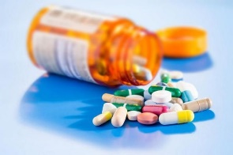
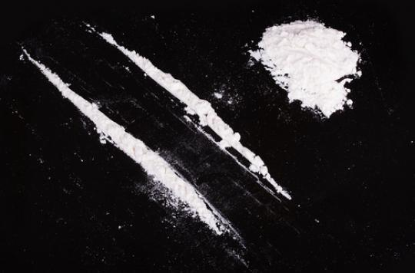
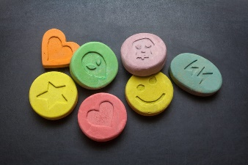
Quelques chiffres (2)
Un Français sur 10 a consommé des anxiolytiques au cours de l’année
Substances illicites: le cannabis est de loin la substance la plus consommée, suivi par la cocaïne et l’ecstasy
NB: En juin 2018, l’OMS a reconnu comme maladie de l’addiction, le trouble du jeu vidéo
Notes:
Utilisation des psychotropes 2x plus importante chez les femmes
Chez les 18-25 ans le 2ème produit le plus consommée et l’ecstasy (ou MDMA)

Slide 8
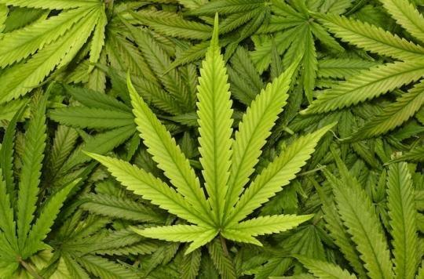
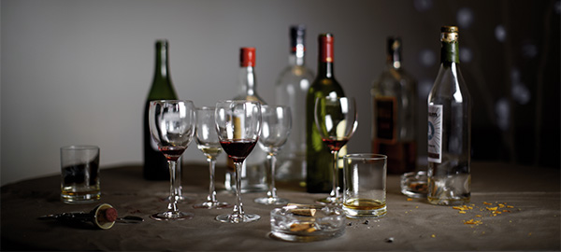
Focus sur 2 produits
Alcool
Cannabis

Slide 9
Alcool : quelques chiffres
1ère cause d’accidents de la route, 2ème cause d’accidents mortels
2ème cause de mortalité évitable après le tabac
10 à 20 % des accidents du travail
41 000 décès/an
Notes:
1er risque mortel: la vitesse
Tabac : 73 000 décès par an (nouveau chiffre)

Slide 10
Alcool : les effets à court terme
Une consommation d’alcool peut procurer une sensation :
de détente
d’euphorie, voire d’excitation
de désinhibition
de diminution des réflexes
A plus fortes doses, c’est l’ivresse:
mauvaise coordination des mouvements
élocution troublée
diminution des réflexes et de la vigilance
état de somnolence...
De fortes doses d’alcool peuvent également entraîner des pertes de mémoire allant jusqu’au trou noir
À très fortes doses, la somnolence peut aller jusqu’au coma éthylique = urgence médicale pouvant entrainer le décès en l’absence de soins
Notes:
Diapo 16 ajouté

Slide 11
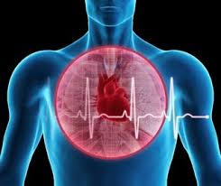
Alcool : effets à long terme
Sur le système cardiovasculaire ( HTA, AVC, troubles du rythme...)
Sur le foie
Sur le système digestif
Sur le cerveau : troubles cognitifs, modification de l’humeur, dépression...
Risque accentué de cancer (même à faible dose) : cancer des voies –aérodigestives supérieures, de l’estomac, du foie, du sein et colorectal
Complications psychosociales : suicides, homicides, isolement...
75 % de consommateurs d’alcool sans risque, 25 % de mésusage et 5 % de malades qui relèvent d’une prise en charge médicale
Notes:
15.000 décès par cancer : soit 10 % de la mortalité cancéreuse française annuelle
Le risque est d’autant plus augmenté si il est associé avec le tabac
75% de consommateurs sans risque (hormis alcoolisation aigue et accident par exemple,,,)
25% de consommations problématiques (problèmes de santé, familiaux, financiers, professionnels...) dont 5% de maladie (relève d’une prise en charge médicale)

Slide 12
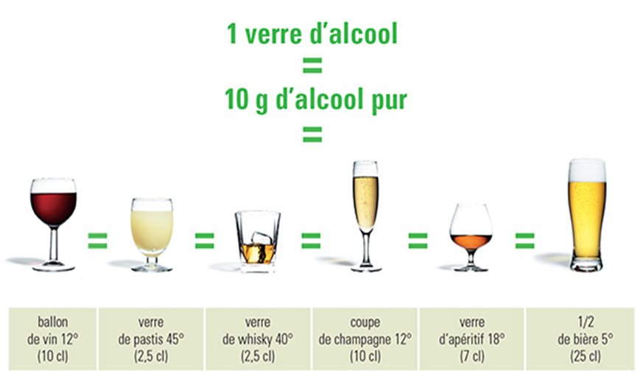
Alcool : Nouvelles recommandations de 2017
Pour limiter les risques pour la santé au cours de la vie, il est recommandé de ne pas consommer :
plus de 10 verres d’alcool par semaine
plus de 2 verres standards par jour ;
Et avoir au minimum 2 jours dans la semaine sans consommation.
Rappel : 1h30 pour éliminer un verre
Notes:
Un avis d’experts de 2017, a émis des recommandations en terme de consommation d’alcool en France en prenant mieux en compte le risque de cancer.
L’institut national du cancer recommande de ne pas consommer d’alcool régulièrement, de réduire autant que possible la consommation et la fréquence
1 dose : dose bar : à la maison, on est plus généreux
75% de consommateurs sans risque (hormis alcoolisation aigue et accident par ex,,) 25% de consommat° problématiq dont 5% de maladie (releve d’une prise en charge médicale)

Slide 13
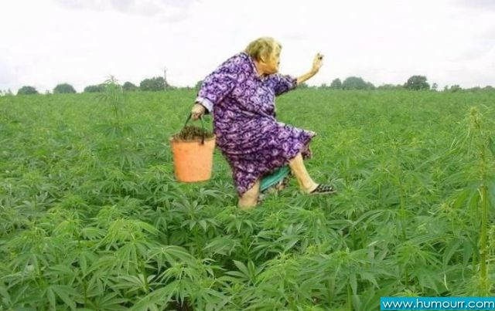
Cannabis : généralités
SPA :
delta-9-tetrahydrocannabinol (THC)
Consommation sous forme:
d’herbe (marijuana, beuh)
de résine (haschich, shit, chichon)
Généralement fumé mélangé à du tabac
(joint, pétard, bedot)

Slide 14
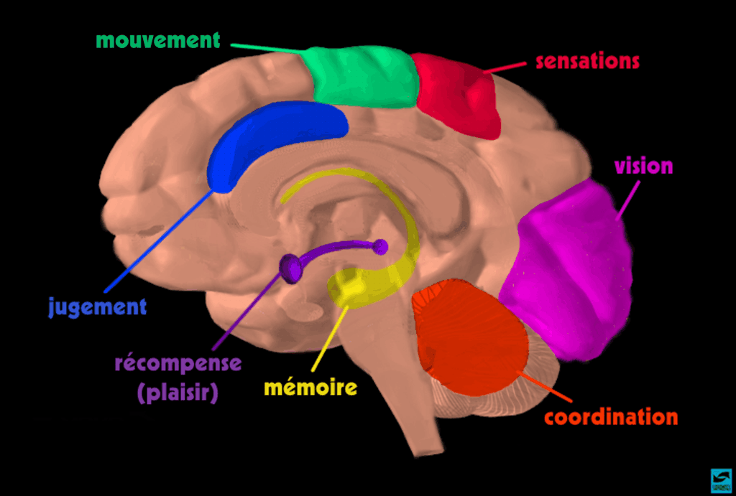
Cannabis: effets à court terme
atteinte de la coordination et de la notion du temps, baisse des réflexes
modification des émotions, des perceptions sensorielles majorées => Bad Trip
perte de mémoire, de concentration
apparition de vertiges
prise de risques
Les effets psychoactifs d’un joint peuvent durer jusqu’à 10 heures
Notes:
Un joint contient 6 à 7 x plus de monoxyde de carbone et de goudron (cancérigène) ce qui multipliep ar 3 le risque de cancer du poumon

Slide 15
Cannabis et conduite
Diminution des réflexes, mauvaise coordination des gestes, difficultés à maintenir sa trajectoire, perdurent plusieurs heures après la consommation.
Le cannabis est dangereux au volant :
Les conducteurs sous l’emprise du cannabis ont 1,8 fois plus de risques de provoquer un accident mortel.
Ce risque est multiplié par 29 en cas de consommation associée d’alcool.

Slide 16
Consommations et milieu professionnel : quelles conséquences possibles ?
AST 25, journée PRESANSE 24/09/20
Notes:
LE FAIT D’AVOIR UN EMPLOI serait protecteur sur les consommations

Slide 17
Consommations et milieu professionnel (1)
Notes:
Toutes les catégories socio-professionnelles sont concernées
Alcool: agriculture/peche, BTP, restauration
Cannabis: arts et spectacles, BTP, restauration
Autres drogues illicites: restauration, info communication, arts et spectacles

Slide 18
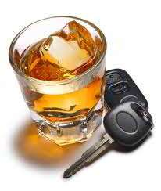
Consommations en milieu professionnel (2)
La consommation de Substances Psychoactives majore :
les risques d’ AT : 15 à 20 %
les risques routiers mortels (étude ActuSAM 2016)
cannabis seul: risque multiplié par 1,8
alcool seul : risque multiplié par 17
alcool + cannabis : risque multiplié par 29
l’absentéisme, les retards,
les erreurs
les conflits, les sanctions disciplinaires pouvant aller jusqu’au licenciement
Notes:
Vidéo avec la souris
Avec l'étude ActuSAM ce risque est en moyenne de 17,8 avec un effet-dose marqué allant de 6,4 pour une dose comprise entre 0,5 et 0,8 g/l, de 8,3 entre 0,8 et 1,2 g/l, de 24,4 entre 1,2 et 2 g/l et jusqu'à 44,4 au-delà de 2 g/l.

Slide 19
Consommations et milieu professionnel (3)
Face à la problématique des consommations en entreprise, les employeurs peuvent se sentir parfois démunis :
Méconnaissance des produits et de leurs effets
Législation soit inexistante, soit en permanente évolution
Consommations sur le lieu de travail souvent supposées mais difficiles à prouver
Gestion parfois délicate des situations aiguës nécessité de remettre en question certaines conditions de travail dans l’entreprise
Notes:
Sujet tabou

Slide 20
Prévention des risques liés aux consommations en milieu professionnel : apport de la règlementation

Slide 21
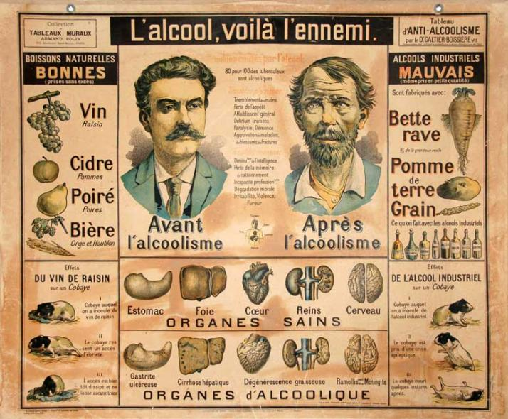
Alcool et code du travail (1)
Art. R4228-20 : Aucune boisson alcoolisée autre que le vin, la bière, le cidre et le poiré n’est autorisée sur le lieu de travail.

Slide 22
Alcool et code du travail (2)
Art. R4228- 21: Il est interdit de laisser entrer ou séjourner dans les lieux de travail des personnes en état d'ivresse
Art. L122-40: L’employeur peut prendre toute mesure pour sanctionner un salarié qui serait en état d’ébriété.
Art. R4225-2: Les employeurs doivent mettre à la disposition des travailleurs de l’eau potable et fraîche pour la boisson

Slide 23
Alcool et code de la route
Art. R234-1: Alcoolémie : Limites à ne pas dépasser au volant :
conducteur de transport en commun: alcoolémie < 0,2 g/l
autres conducteurs: alcoolémie < 0,5 g/l
Notes:
0,2 g/L ou permis probatoire

Slide 24
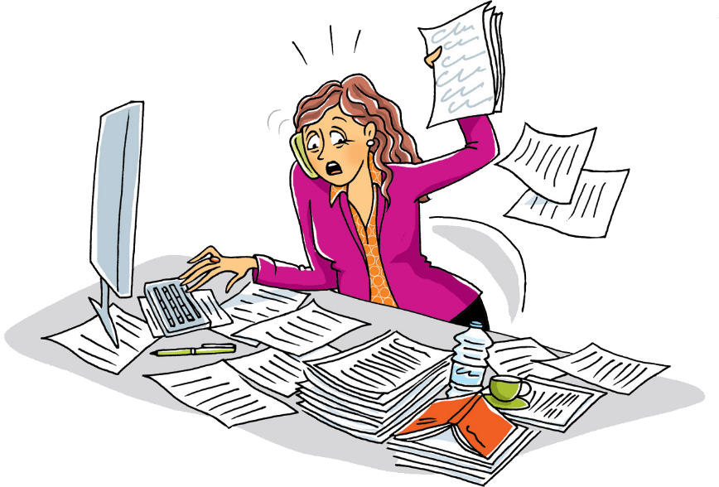
Stupéfiants et code du Travail
Même en cherchant bien...
... RIEN

Slide 25
Stupéfiants et autres codes
Le code de la santé publique interdit tout usage de stupéfiants (art. 3421-1)
Le code pénal interdit tout trafic de stupéfiants (art. 222-37)
Le code de la route (art.L235-1)
Toute conduite sous stupéfiants est interdite
La notion de taux n'existe pas : sa simple détection lors du dépistage qualifie l'infraction !

Slide 26
Règlement intérieur (RI)
Le RI est obligatoire dans toute entreprise d’au moins 20 salariés
(il est remplacé par des notes de services si l’entreprise compte
moins de 20 salariés)
L’employeur y fixe notamment les mesures d’application de la règlementation en matière de santé, de sécurité et de discipline
La règlementation relative à la consommation des SPA sur le lieu de travail doit y être abordée
Notes:
Il peut rappeler les dispositions du CDT, code de SP, code pénal et Code de la route (v infra)
Ainsi que mesures encadrement des pots, sanctions disciplinaires, modalités de dépistage
Les salariés doivent être régulièrement mis au courant notamment des postes à risque et des modalités de dépistage (aléatoire,,,)

Slide 27
RI : Peuvent y être abordés...
La décision d’interdiction totale ou partielle de consommer l’alcool si les risques aux postes le justifient
La liste des postes de sureté et de sécurité pour lesquels un dépistage de consommation d’alcool ou de drogues peut être pratiqué
Un éventuel rappel des dispositions du Code de la route
Les modalités pratiques concernant notamment
la réalisation des tests de dépistage
L’encadrement des pots
les fouilles de vestiaires et la vidéosurveillance
Notes:
Fouille des vestiaires: à des fins de sécurité, possibilité de fouiller si soupçon de détention OH ou SPA, le salarié doit être présent ou avoir été prévenu

Slide 28
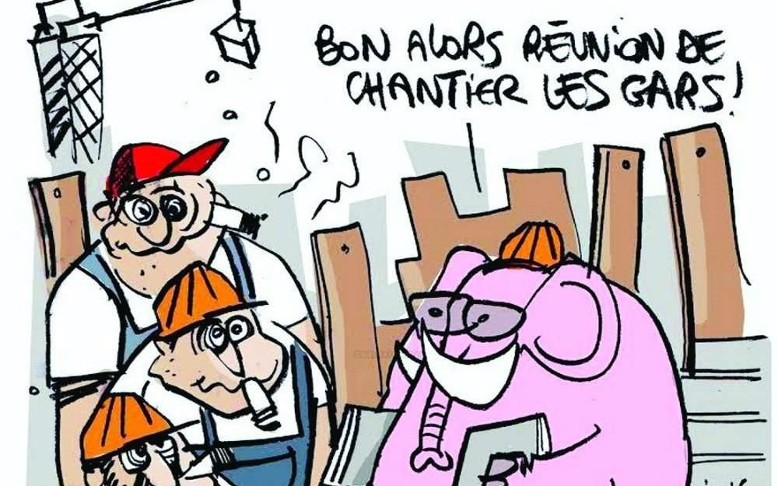
Tests de dépistages alcool et cannabis au service de la prévention en entreprise

Slide 29
Généralités
L’origine des pratiques addictives étant multifactorielle, les tests de dépistages ne peuvent en aucun cas se substituer aux démarches de prévention primaire qui doivent être mises en place en entreprise

Slide 30
Rappel règlementaire
Les tests de dépistage ne peuvent se faire que si ces conditions sont respectées et notifiées dans le RI (ou la note de service) :
Dépistage justifié pour des raisons de sécurité
Pour les postes à risque notamment
Lors du constat d’un trouble aigu du comportement (pour tous postes)
Ou dans le cadre de contrôles aléatoires (postes à risque uniquement)
Réalisé par l’employeur, un supérieur hiérarchique ou une autre personne désignée
Présence d’un tiers souhaitable mais non obligatoire
Autorisation obligatoire du salarié
Possibilité de contre-expertise à la charge de l’employeur
Respect du secret professionnel
Notes:
Autotests possibles (endroit confidentiel, matériel fourni par l’employeur, par exemple le lundi matin avant la prise de poste pour savoir si l’on est positif au test salivaire cannabis,,,, Si le salarié refuse il peut s’exposer à des sanctions disciplinaires
Dans le RI doivent être notés: les conséquences d’un résultat positif ou d’un refus du test (sanction)

Slide 31
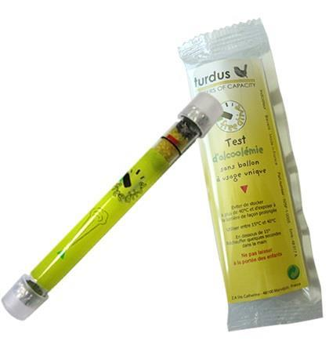
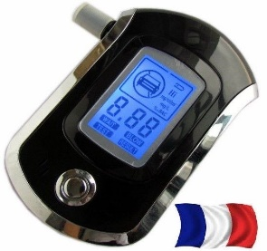
Dépistage alcool
Il est réalisé via un éthylotest (= alcootest) :
chimique
électronique
Il mesure la concentration en alcool de l’air expiré par le salarié
Positivité basée classiquement sur les valeurs du Code De La Route:
0,25mg/l d’air expiré, soit 0,5g/l de sang
Sauf autres valeurs limites décidées en CSE et inscrites dans le RI

Slide 32
Dépistage cannabis
Dépistage salivaire uniquement, réalisé par
l’entreprise
Il est autorisé par le conseil d’état depuis le 5 décembre 2016
Il détecte la substance psychoactive (THC), présente dans la cavité buccale
Le THC peut être détectable maximum 6h après la consommation de cannabis
« Le conseil d’Etat précise que le contrôle de la consommation de drogues n’est pas aussi précis que le contrôle d’alcoolémie. Il peut établir la consommation récente de produits stupéfiants mais non apporter la preuve que le salarié est encore sous l’emprise de la drogue et n’est donc pas apte à exercer son emploi.
Ce contrôle ne peut donc être imposé qu’aux salariés travaillant sur des postes
dits « hypersensibles drogue et alcool ».”
Notes:
Le test urinaire de dépistage est tjrs positif si plus de 3 joints par semaine, et il reste positif entre 7 et 14 j pour consommation polus occasionnelle

Slide 33
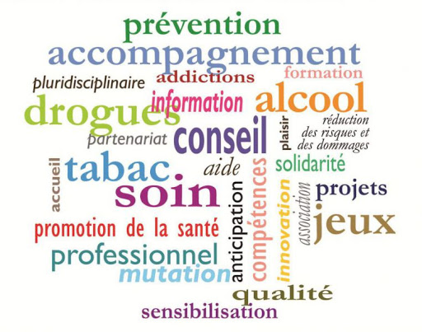
Démarches de prévention sur le lieu de travail

Slide 34
Rappel
La problématique des risques liés aux consommations de SPA dans l’entreprise :
doit être prise en compte par l’employeur, comme tout autre risque professionnel
doit faire l’objet d’une démarche de prévention adaptée, idéalement en concertation avec le service Ressources humaines (RH) et les Représentants du Personnel (DP)
doit s’inscrire dans le Document Unique d’Evaluation des Risques Professionnels (DUERP)

Slide 35
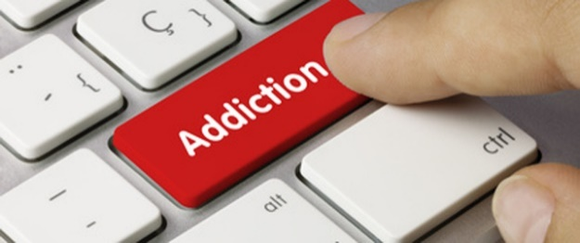
Démarche de prévention collective
Mettre en place un comité de pilotage permettant :
de faire un état des lieux des situations à risque addictif
de consigner l’état des lieux
d’agir sur les situations à risque
d’assurer le suivi des actions
Établir un cadre d’intervention, avec:
Des règles
Des protocoles...
Former et informer:
Les salariés
L’encadrement
Notes:
Comité de pilotage: représentants CSSCT, représentants direction, SST,,,,
Cadre d’intervention: comment repérer, sur quels indicateurs s’appuyer? Quel suivi mettre en place, sanctions éventuelles...)

Slide 36
Exemples pratiques
Gestion d’un trouble aigu du comportement/ Fiche de constat Agir hors situation d’urgence Encadrement des pots en entreprise

Slide 37
Gestion d’un trouble aigu du comportement (1)
Identifier les signes d’alerte : propos incohérents, démarche titubante, désorientation, agressivité, propos incohérents, somnolence, état de malaise...
Eviter la mise en danger du salarié et/ou de son entourage en l’écartant de son poste mais en ne le laissant pas seul
Informer le sauveteur secouriste du travail et/ou le supérieur hiérarchique (selon protocole)
Tout comportement anormal peut avoir de nombreuses origines (exposition à des produits chimiques, maladie, consommation de médicaments...) et nécessite un avis médical.
Notes:
On doit se tenir à des faits pas d’interprétation !

Slide 38
Gestion d’un trouble aigu du comportement (2)
Demander un avis médical : SAMU (15 ou 112), pompiers (18) ou médecin traitant selon la situation
Ne pas laisser partir la personne seule chez elle, ou chez son médecin traitant
Respecter la vie privée de la personne et s’abstenir de tout jugement de valeur
Etablir une fiche de constat et contacter le médecin du travail afin de l’avertir de la situation
Notes:
Noter par écrit les instructions données par le médecin au téléphone
Salarié violent: appeler la police ou la gendarmerie (17)
Prévenir la famille ou les tiers
Le faire raccompagner par un tiers
Ne pas le laisser seul au domicile
Double de la fiche de constat au salarié

Slide 39
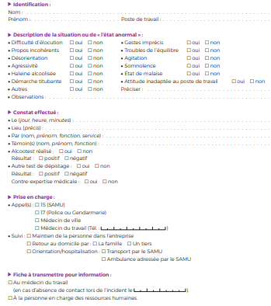
Exemple de fiche de constat
(trouble aigu du comportement)
Source : A partir du guide élaboré par DIRECCTE de Haute Normandie Institut de Médecine du travail de Caen, septembre 2009

Slide 40
Dans les suites de l’épisode aigu
Organiser le retour au travail :
élément clé dans la lutte contre les addictions
Le retour au travail doit être encadré.
peuvent être prévus : une consultation auprès du médecin du travail, un entretien avec l’employeur...
La prise en charge individuelle et les démarches collectives sont complémentaires pour une efficacité de la prévention des risques liés aux consommations de SPA en entreprise
Notes:
Le retour au travail peut être très anxiogène pour le salarié (peur du jugement, de la sanction...)

Slide 41
Agir hors situation d’urgence
repérer les signes nécessitant une attention particulière:
retards répétés, absences, désinvestissement, changement de comportement, baisse de la vigilance, prises de risque, troubles de l’humeur...
réaliser un entretien hiérarchique:
dialogue ouvert et basé sur des faits observés uniquement.
Des propositions de changement au niveau professionnel et d’orientation (structures d’aides, médecin du travail..) doivent être proposées.
assurer la confidentialité des échanges
Le déni doit être levé, tout particulièrement pour les salariés occupant des postes de sécurité (conduite de véhicule, manipulation de produits dangereux, travail en hauteur...).
Notes:
Signes: Ce sont des indicateurs d’alerte
Échange mené dans des délais brefs après repérage, pendant les heures de travail, au sein de l’entreprise
Donner la liste des contacts utiles (drogue info service, écoute alcool, anpaa...)
Mettre en place un accompagnement en accord avec le salarié, le responsable hiérarchique, le médecin du travail
Suivre les recommandations du MDT (adaptation de poste, reclassement,,,)
Programmer des rencontres périodiques avec le responsable hiérarchique pour faire le point sur la situation professionnelle

Slide 42
Encadrement des pots en entreprise (si présence d’alcool)
Exemples de mesures pouvant être mises en place par l’employeur:
rappel des risques liés à la consommation d’alcool
quantification et limitation du nombre de bouteilles
mise à disposition en quantité suffisante de boissons non alcoolisées
mise à disposition d’éthylotests
mise à disposition de taxis afin de reconduire les salariés ayant trop bu
prise en compte du temps d’élimination de l’alcool avant toute reprise d’une activité potentiellement à risque.
établissement d’une procédure de prise en charge d’un salarié en état d’ébriété
Notes:
Source :

Slide 43
Aide possible des professionnels de santé au travail
Notes:
Juste avant ajouter actions employeurs : mise en place prévention collective (COPIL)
Rédaction CAT trouble comportement aigu, agir en situation de crise et après l’urgence, encadrement pots

Slide 44
Code du Travail
Les SST ont un rôle de conseiller auprès des employeurs, des travailleurs et de leurs représentants, afin :
de prévenir la consommation de SPA en entreprise
de prévenir la désinsertion professionnelle
de contribuer au maintien dans l’emploi des travailleurs
Ils assurent la surveillance de l’état de santé des travailleurs

Slide 45
Visites médicales/entretiens infirmiers
Lors de toute visite médicale, le médecin ou l’infirmier aborde le sujet des consommations de SPA en s’aidant si nécessaire, d’outils d’évaluation des consommations (questionnaires...)
Toute entreprise a la possibilité de solliciter une visite médicale « à la demande de l’employeur »
salarié informé de la démarche par la direction
demande accompagnée d’un courrier argumenté

Slide 46
Actions en entreprise
Le type d’actions en entreprise (formation, sensibilisation...) peut différer d’un service de santé (SST) à un autre
Pour connaitre les actions en entreprise proposées par votre SST, merci de vous rapprocher du médecin du travail référent de votre entreprise
Pour aller plus loin : MILDECA, SECAFI guide prévention des pratiques addictives au travail (téléchargeable sur internet), INRS brochure 6147, Addict’aide le village des pros

